Slide 1
IMPUESTOS SELECTIVOS DE CONSUMO
Lic. Gerardo Danilo Soto Gamboa

Slide 2
El Impuesto Selectivo de Consumo
Es un impuesto que recae sobre la importación o fabricación nacional de las mercancías detalladas en el Anexo de la Ley No. 4961, Ley de Consolidación del Impuesto Selectivo de Consumo y sus reformas.
Este impuesto grava la importación y la transferencia del dominio de mercancías específicas, por parte de fabricantes. Las tasas son variables y selectivas, al afectar solamente ciertos tipos de mercancías.

Slide 3
IMPUESTOS SELECTIVOS DE CONSUMO
INSCRIPCION
D.140

Slide 4
IMPUESTOS SELECTIVOS DE CONSUMO
HECHO GENERADOR
Se establece sobre el valor de las mercancías comprendidas en el anexo de la Ley

Slide 5
IMPUESTOS SELECTIVOS DE CONSUMO
MOMENTOS EN QUE OCURRE EL HG
IMPORTACION: En la aceptación del formulario aduanero
VENTA: Facturación o entrega de mercancía.

Slide 6
IMPUESTOS SELECTIVOS DE CONSUMO
Descripción de mercancías gravadas:
BASE
Sistema arancelario centroamericano
SAC ( nomenclatura-partida, subpartida)

Slide 7
OBLIGADOS
La persona física o jurídica a cuyo nombre se efectúe la introducción de mercancías en la importación o internación.
El fabricante no artesanal, persona física o jurídica, cuando realice la venta de mercancías de producción nacional. Se consideran no artesanales y contribuyentes del impuesto, las personas naturales o jurídicas no exentas por disposición de la ley:
a) Que fabriquen o ensamblen mercancías gravadas, amparadas o no a convenios o leyes de protección industrial, siempre que las ventas durante el período fiscal del impuesto sobre la renta, alcancen el monto mínimo de dos millones de colones o la proporción correspondiente a un período no menor de tres meses.
b) Que encarguen a otras la fabricación de artículos gravados, suministrándoles la materia prima, cuando sus ventas totales alcancen el monto mínimo indicado en el inciso anterior.

Slide 8
Impuestos selectivos de consumo
Se pretende aplicar a artículos no esenciales
Sala Primera CSJ No. 71-91

Slide 9
III.- Dentro de la categoría general de los impuestos al consumo, es posible distinguir dos formas diferentes de imposición: 1) los impuestos generales de consumo, los cuales gravan la industrialización y comercialización de casi todos los productos, excepción hecha de las exenciones previstas por el propio régimen legal, y 2) impuestos selectivos al consumo, los cuales gravan únicamente ciertos consumos específicos y que por el principio de legalidad tributaria, deben ser enumerados de manera taxativa por la ley. La finalidad de estos últimos es gravar ciertos consumos específicos en el interior de un país determinado. El concepto tributario de consumo difiere de su acepción jurídico tradicional (lo que con el uso se extingue, se destruye, y no puede ser usado más que una vez), por lo que conviene precisarlo: se refiere al acto de liberación del producto para su consumo en el mercado interno, independientemente de si el consumo se hubiere o no verificado y de quien sea el consumidor real. El concepto tributario de consumo tiene un alto grado de abstracción, pues lo admite antes de la desaparición o extinción material del objeto gravado, ya que si se quisiera gravar el consumo concreto de cada uno de los objetos sobre los que recae el tributo, sería imposible la fiscalización de éste, por lo cual lo que se toma en cuenta es el momento de la primera transmisión del bien gravado (el artículo 4° de la Ley 4961 de 10 de marzo de 1972 y sus reformas indica que el Impuesto Selectivo de Consumo recae sobre el valor de las transferencias de mercaderías). El Impuesto Selectivo de Consumo, tiene la particularidad de incidir sobre la estructura final de los costos y precios de los productos gravados, transformándose en un componente del precio que los consumidores y usuarios finales pagan por ellos. Con ello tiende a reducir la demanda de ciertos artículos cuyo consumo o uso se considera no deseable, no esencial y prescindible por las características propias, o bien, por su elevado costo. Dentro de las particularidades de este impuesto se puede señalar que éste grava la primera etapa de incorporación del bien al proceso de comercialización, es decir, el momento en que se le libera para ser consumido en el mercado interno, a nivel industrial para los productos nacionales, o al ingreso al país para los importados.

Slide 10
FORMA DE CÁLCULO
La base sobre la cual se debe aplicar la tasa del impuesto que corresponda, se determina de la siguiente manera:
a) En la importación o internación de mercancías, adicionando al valor CIF aduana de ingreso, los derechos de importación y el Impuesto de Estabilización Económica efectivamente pagados. No se debe autorizar la introducción de las mercancías, si los interesados no prueban haber pagado antes del impuesto selectivo de consumo respectivo, el que se consignará por separado en la póliza o en el formulario aduanero, según el caso.
b) En la producción nacional, sobre el precio de venta al contado del fabricante, del cual solamente se pueden deducir los descuentos usuales y generales que sean concedidos a los compradores en condiciones similares. Los fabricantes deben declarar y pagar el impuesto a más tardar dentro de los primeros quince días naturales de cada mes, por medio de Tributación Digital, por todas las ventas efectuadas en el mes anterior al de la declaración. En todos los casos de ventas efectuadas por fabricantes es obligatorio emitir facturas y consignar en ellas por separado el precio de venta de las mercancías y el impuesto selectivo de consumo que les sea aplicable.
Se multiplica el monto total de las ventas de un tipo de artículo específico, por la tarifa que le corresponda según la Ley de Consolidación de Impuestos Selectivos de Consumo y de acuerdo con la partida arancelaria en que clasifique.
Al total del impuesto mensual determinado por el contribuyente se deducen los créditos de Impuesto Selectivo de Consumo pagados durante el mes, tanto a nivel interno como en Aduanas, sobre aquellas materias primas o productos intermedios incorporados en los productos finales gravados con este tributo. El resultado de esta operación será el impuesto por pagar.

Slide 11
Impuestos selectivos de consumo
Las mercancías gravadas con este impuesto se pueden consultar en el Anexo a la Ley N° 4961 de Consolidación de Impuestos Selectivos de Consumo del 10 de marzo de 1972.
A cada una de las mercancías indicadas en ese Anexo, corresponde aplicar las tarifas ad valórem establecidas en el SAC (Sistema Arancelario Centroamericano), sobre la base imponible que se determine conforme con las disposiciones del artículo 10, de la ley citada.
Cuando un contribuyente vaya a fabricar un producto que se encuentra dentro de la lista del Anexo de cita, podrá pedir un estudio a la Dirección General de Aduanas con el fin de obtener la clasificación arancelaria o un análisis merceológico ya que las tarifas del impuesto selectivo de consumo varían dependiendo del producto y su clasificación arancelaria.

Slide 12
Lista de mercancías gravadas con el impuesto selectivo de consumo
22030000 Cerveza de malta.
2204 Vino de uvas frescas, incluso encabezado: mosto de uva, excepto el de la partida Nº 20.09.
2205 Vermut y demás vinos de uvas frescas preparados con plantas o sustancias aromáticas.
22060000 Las demás bebidas fermentadas (por ejemplo: sidra, perada, aguamiel); mezclas de bebidas fermentadas y mezclas de bebidas fermentadas y bebidas no alcohólicas, no expresadas ni comprendidas en otra parte.
2208 Alcohol etílico sin desnaturalizar con grado alcohólico volumétrico inferior a 80% vol; aguardientes, licores y demás bebidas espirituosas
2402 Cigarros (puros) (incluso despuntados), cigarritos (puritos) y cigarrillos, de tabaco o de sucedáneos del tabaco.
2403 Los demás tabacos y sucedáneos del tabaco, elaborados; tabaco "homogeneizado" o "reconstituido", extractos y jugos de tabaco.
3208 Pinturas y barnices a base de polímeros sintéticos o naturales modificados, dispersos o disueltos en un medio no acuoso; disoluciones definidas en la nota 4 de este capítulo.
(NOTA: Mediante Decreto Ejecutivo N° 30634 de 9 de agosto del 2002, se reduce a un 5% la aplicación de la tarifa del Impuesto Selectivo de Consumo a esta partida)

Slide 13
IMPUESTOS SELECTIVOS DE CONSUMO
3209 Pinturas y barnices a base de polímeros sintéticos o naturales modificados, dispersos o disueltos en un medio acuoso.
(NOTA: Mediante Decreto Ejecutivo N° 30634 de 9 de agosto del 2002, se reduce a un 5% la aplicación de la tarifa del Impuesto Selectivo de Consumo a esta partida)
3210 Las demás pinturas y barnices; pigmentos al agua preparados del tipo de los utilizados para el acabado del cuero.
(NOTA: Mediante Decreto Ejecutivo N° 30634 de 9 de agosto del 2002, se reduce a un 5% la aplicación de la tarifa del Impuesto Selectivo de Consumo a esta partida)
321100000 Secativos preparados.
(NOTA: Mediante Decreto Ejecutivo N° 30634 de 9 de agosto del 2002, se reduce a un 5% la aplicación de la tarifa del Impuesto Selectivo de Consumo a esta partida)
3212 Pigmentos (incluidos el polvo y escamillas metálicos) dispersos en medios no acuosos, líquidos o en pasta, del tipo de los utilizados para la fabricación de pinturas; hojas para el marcado a fuego; tintes y demás materias colorantes presentados en formas o en envases para la venta, al por menor.

Slide 14
IMPUESTOS SELECTIVOS DE CONSUMO
(NOTA: Mediante Decreto Ejecutivo N° 30634 de 9 de agosto del 2002, se reduce a un 5% la aplicación de la tarifa del Impuesto Selectivo de Consumo a esta partida)
3214 Masilla, cementos de resina y demás mastiques; plastes (enduidos) utilizados en pintura; plastes (enduidos) no refractarios del tipo de los utilizados en albañilería.
(NOTA: Mediante Decreto Ejecutivo N° 30634 de 9 de agosto del 2002, se reduce a un 5% la aplicación de la tarifa del Impuesto Selectivo de Consumo a esta partida)
3305 Preparaciones capilares.
3307 Preparaciones para afeitar o para antes o después del afeitado, desodorantes corporales, preparaciones para el baño, depilatorios y demás preparaciones de perfumería, de tocador o de cosmética, no expresadas ni comprendidas en otra parte; preparaciones desodorantes de locales, incluso sin perfumar, aunque tengan propiedades desinfectantes.
3401 Jabón; productos y preparaciones orgánicos tenso activos usados como jabón, en barras, panes, trozos o piezas troqueladas o moldeadas, aunque contengan jabón; papel, guata, fieltro y tela sin tejer, impregnados, recubiertos o revestidos de jabón o de detergentes.
3402 Agentes de superficie orgánicos (excepto el jabón); preparaciones tenso activas, preparaciones para lavar (incluidas las preparaciones auxiliares de lavado) y preparaciones de limpieza, aunque contengan jabón, excepto las de la partida Nº 34.01.
4011 Neumáticos (llantas neumáticas) nuevas de caucho.
4012 Neumáticos (llantas neumáticas) recauchutados o usados, de caucho; bandajes (llantas macizas o huecas), bandas de rodadura intercambiables para neumáticos (llantas neumáticas) y protectores ("flaps"), de caucho.

Slide 15
IMPUESTOS SELECTIVOS DE CONSUMO
4013 Cámaras de caucho para neumáticos (llantas neumáticas).
8407 Motores de émbolo (pistón) alternativo y motores rotativos, de encendido por chispa (motores de explosión).
8408 Motores de émbolo (pistón) de encendido por compresión (motores diesel o semi-diesel).
8415 Máquinas y aparatos para acondicionamiento de aire que comprendan un ventilador con motor y los dispositivos adecuados para modificar la temperatura y la humedad, aunque no regulen separadamente el grado higrométrico.
8418 Refrigeradores, congeladores y demás material, máquinas y aparatos para producción de frío, aunque no sean eléctricos; bombas de calor, excepto las máquinas y aparatos para acondicionamiento de aire de la partida Nº 8415.
8421 Centrifugadoras, incluidas las secadoras centrífugas; aparatos para filtrar o depurar líquidos o gases.
8450 Máquinas para lavar ropa, incluso con dispositivo de secado.
8451 Máquinas y aparatos (excepto las máquinas de la partida Nº 84.50 para lavar, limpiar, escurrir, secar, planchar, prensar (incluidas las prensas para fijar), blanquear, teñir, aprestar, acabar, revestir o impregnar los hilados, tejidos o manufacturas textiles y máquinas para el revestimiento de telas u otros soportes utilizados en la fabricación de cubresuelos, tales como linóleo; máquinas para enrollar, desenrollar, plegar, cortar o dentar los tejidos.

Slide 16
CRÉDITOS FISCALES
Cuando mercancías afectadas por los impuestos selectivos de consumo, constituyan materias primas o productos intermedios de otras que a su vez estén gravadas con dichos impuestos, las personas o entidades obligadas al pago de estos últimos tienen derecho a crédito por el monto de los gravámenes efectivamente pagados sobre las materias primas o productos intermedios, destinados a incorporarse en los productos finales. Para la compensación o devolución del crédito correspondiente, se estará a lo dispuesto en los artículos 45 a 48 del Código de Normas y Procedimientos Tributarios.
En casos muy calificados en los cuales la aplicación del crédito se dificulte, resulte inoperante o se difiera por un período muy prolongado, afectando la posición competitiva de una empresa productora, la Administración Tributaria queda facultada para autorizar a dicha empresa, las adquisiciones de materias primas, productos intermedios y demás insumos, sin pagar los impuestos selectivos de consumo que sobre ellos recaiga.

Slide 17
Fabricación de cigarrillos en el territorio nacional
Fabricación de cigarrillos en el territorio nacional
Mercancía | Tarifa | Precio
Cigarrillos | 95% | costo ¢500
Impuesto Selectivo de Consumo | ¢500.00 x 95% = ¢475 | Costo más ISC ¢975.00
Nota: Los cigarros también se encuentran afectos al impuesto específico por cada cigarrillo Ley No. 9028 y además toda mercancía sujeta al impuesto selectivo de consumo también se encuentra gravada con el impuesto general sobre las ventas. Precio final de venta: incluye selectivo de consumo, específico de consumo y general sobre las ventas.

Slide 18
EXENCIONES Y NO SUJECIONES
1.- No estarán sujetos a este impuesto:
a) Los exportadores con respecto a las mercancías que exporten.
Asimismo, se otorgará un crédito a los contribuyentes por las mercancías que exporten y por las materias primas, insumos y productos intermedios incorporados en las mercancías exportadas, sobre los cuales hayan pagado el impuesto.
b) La reimportación de mercancías nacionales, que ocurra dentro de los tres años siguientes a su exportación.
c) El Poder Ejecutivo, el Poder Legislativo, el Poder Judicial, el Tribunal Supremo de Elecciones y las Municipalidades.
2.- Exenciones:
a) Los importadores que se amparen a Convenios Internacionales o a leyes especiales que así lo establezcan, pero sólo con respecto a las mercancías que en ellos se indiquen.

Slide 19
Formulario de declaración
El impuesto se autoliquida mediante el formulario D-106 Declaración Jurada del Impuesto Selectivo de Consumo
Según la resolución Nº DGT-012-09, publicada en LA GACETA Nº 175 del 8 de setiembre del 2009, se estableció el uso obligatorio de este formulario para la presentación de la declaración y pago del impuesto a través de Tributación Digital.

Slide 20
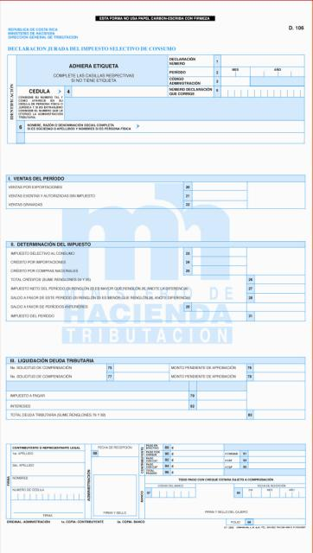

Slide 21
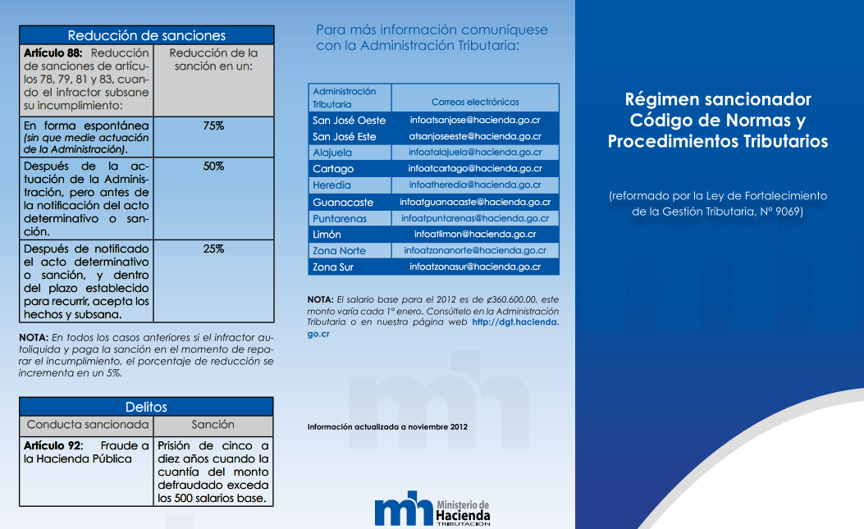

Slide 22
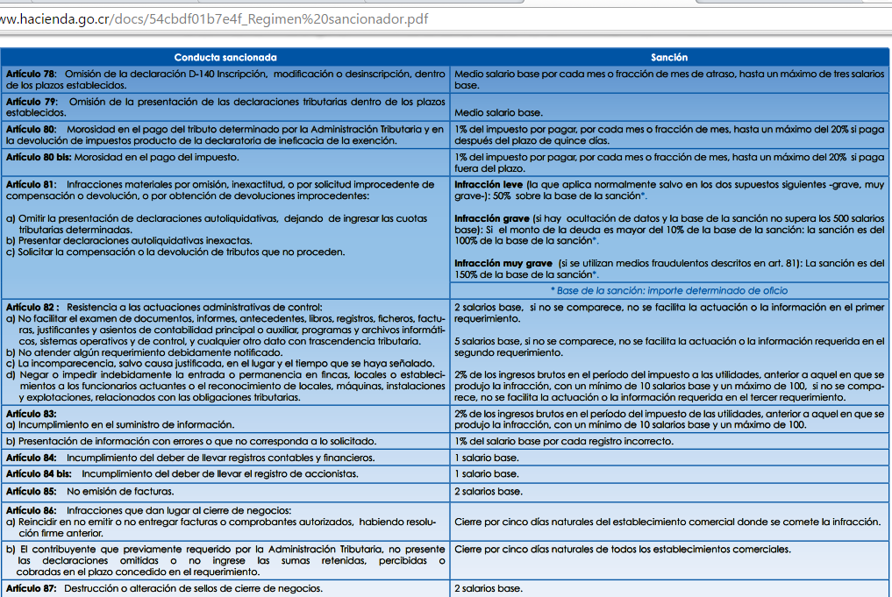

Slide 23
Impuestos selectivos de consumo
Impuestos específicos de consumo
Benefician al IDA,IFAM,INFOCOOP

